Slide 1
Chào mừng các con học
sinh đến với tiết Toán

Slide 2
Khởi động

Slide 4
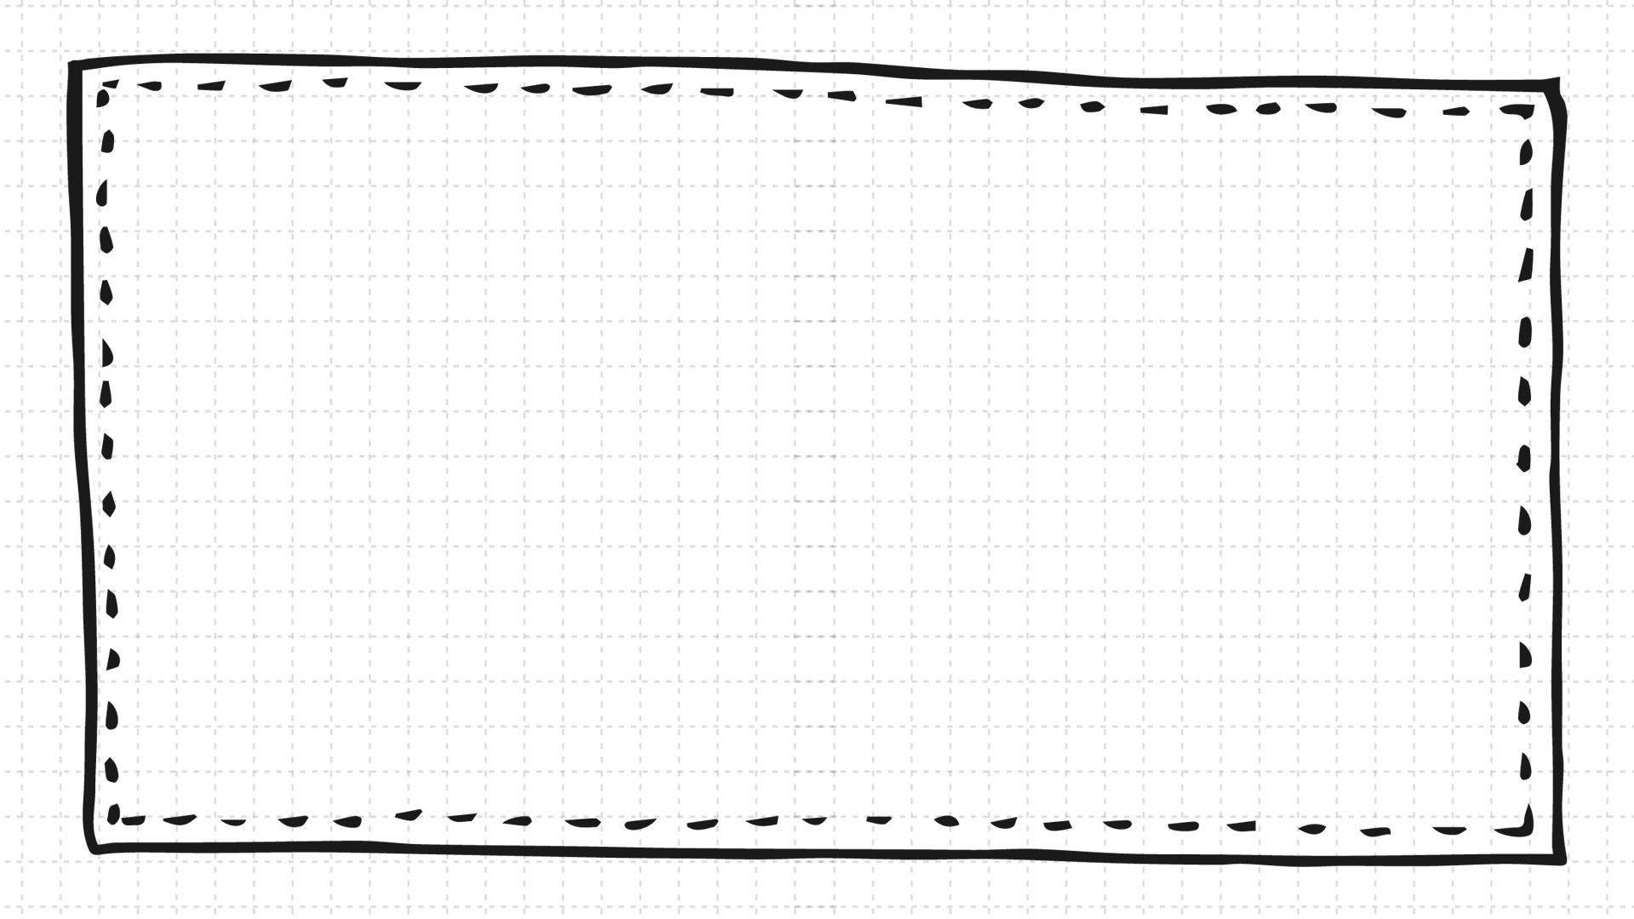
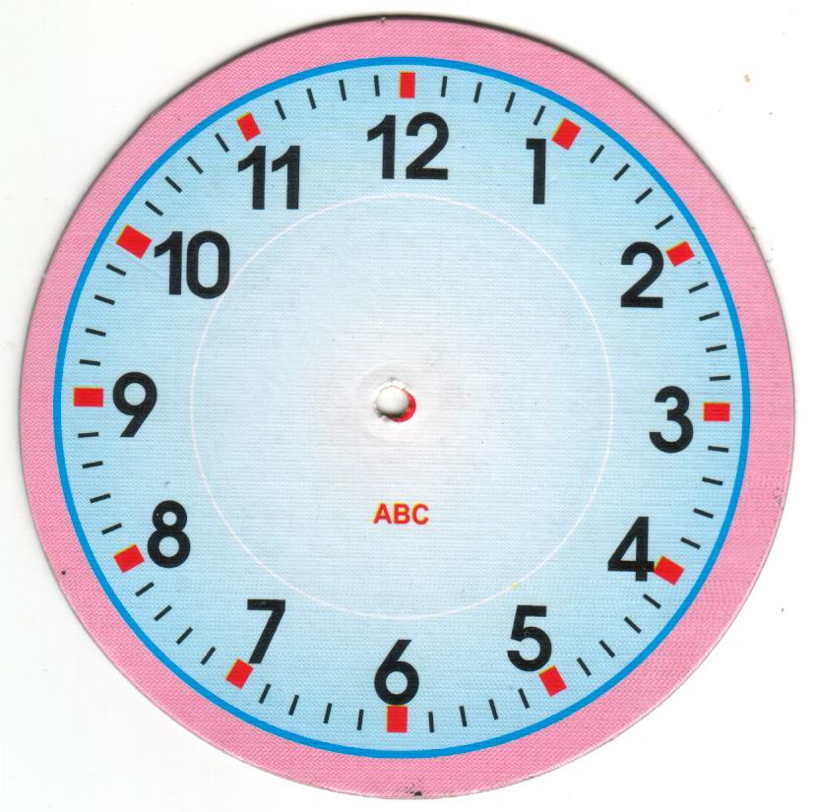
6 giờ 10 phút
Kim giờ ở vị trí hơn số 6 một chút và kim phút chỉ số 2
Nêu vị trí của kim giờ và kim phút trên đồng hồ?

Slide 5
Kim phút của 2 đồng hồ này có gì đặc biệt?

Slide 6
Thứ sáu ngày 4 tháng 3 năm 2022
Toán
Thực hành xem đồng hồ

Slide 7
Thứ sáu ngày 4 tháng 3 năm 2022
Toán
Thực hành xem đồng hồ (Trang 125+126)

Slide 8
HÌNH THÀNH
KIẾN THỨC MỚI

Slide 9
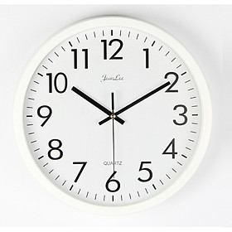
1 phút
Khi kim phút chạy từ số 12 đến số 1 tức là đồng hồ đã chạy được bao nhiêu phút?
5 phút
2 phút
3 phút
Từ số 12 đến số 1
có mấy khoảng nhỏ?
Mỗi khoảng đó tương ứng với mấy phút?

Slide 10
10 phút
* Đồng hồ chỉ mấy giờ?
6 giờ 13 phút
*Nêu vị trí kim giờ và kim phút của chiếc đồng hồ?
Kim giờ ở vị trí hơn số 6 một chút và kim phút chỉ hơn số 2 là 3 vạch

Slide 11
10 phút
* Đồng hồ chỉ mấy giờ?
6 giờ 56 phút
Hay:7 giờ kém 4 phút
*Nêu vị trí kim giờ và kim phút của chiếc đồng hồ?
Kim giờ ở vị trí hơn số 6 và kim phút chỉ hơn số 11 là 1 vạch

Slide 12
LUYỆN TẬP

Slide 13
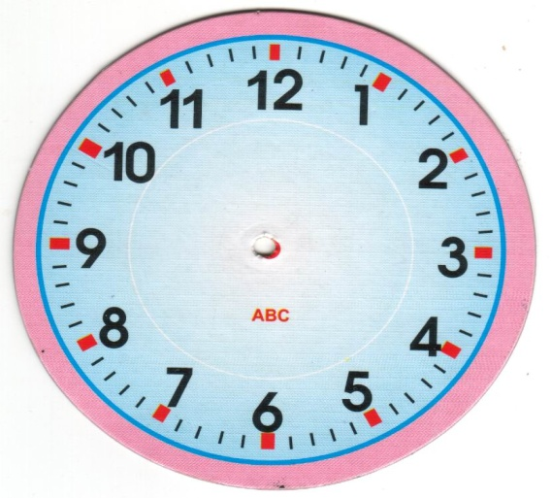
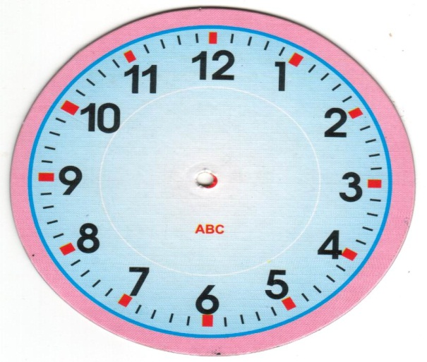
(V) Bài 1(Tr124): Đồng hồ chỉ mấy giờ?
A
B
C
2 giờ 10 phút
5 giờ 16 phút
11 giờ 21 phút
D
E
G
9 giờ 34 phút
10 giờ 39 phút
3 giờ 57 phút
Hoặc 10 giờ kém 26 phút
Hoặc 11 giờ kém 21 phút
Hoặc 4 giờ kém 3 phút

Slide 14
(S) Bài 2(Tr124): Đặt thêm kim để đồng hồ chỉ:
a) 8 giờ 7 phút
b) 12 giờ 34 phút
c) 4 giờ kém 13 phút

Slide 15
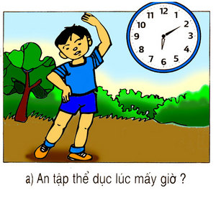
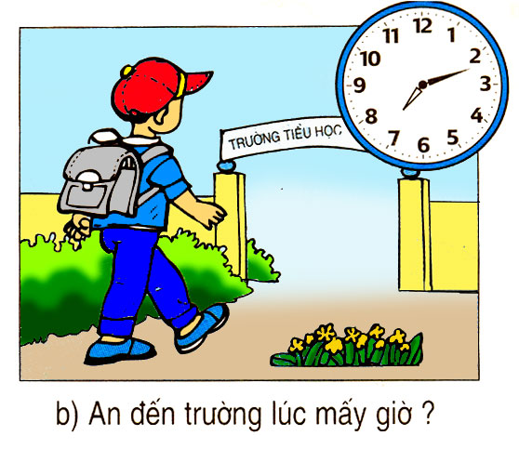
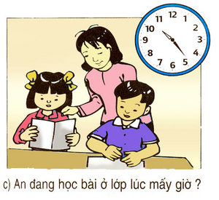
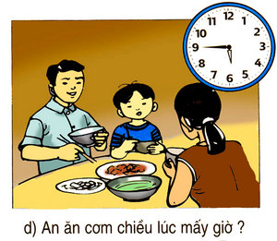
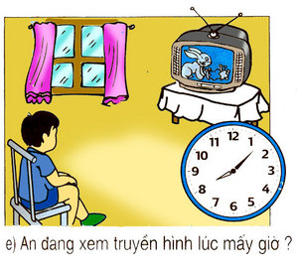
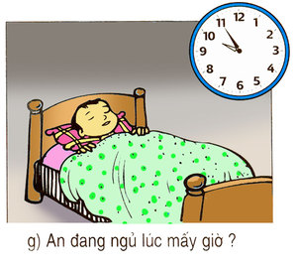
Bài 1 (tr125) Xem tranh rồi trả lời các câu hỏi sau:
a. An tập thể dục lúc mấy giờ?
b. An đến trường lúc mấy giờ?
c. An đang học bài lúc mấy giờ?
d. An ăn cơm chiều lúc mấy giờ?
e. An xem truyền hình lúc mấy giờ?
g. An đang ngủ lúc mấy giờ?

Slide 16
1
Xem tranh rồi trả lời các câu hỏi sau:
a) An tập thể dục lúc mấy giờ?
b) An đến trường lúc mấy giờ?
An tập thể dục lúc 6 giờ 10 phút
An đến trường lúc 7 giờ 12 phút

Slide 17
1
Xem tranh rồi trả lời các câu hỏi sau:
c) An đang học bài ở lớp lúc mấy giờ?
d) An ăn cơm chiều lúc mấy giờ?
An đang học bài ở lớp lúc
10 giờ 24 phút
An ăn cơm chiều lúc 5 giờ 45 phút
hoặc 6 giờ kém 15 phút.

Slide 18
1
Xem tranh rồi trả lời các câu hỏi sau:
e)An đang xem truyền hình lúc mấy giờ?
g) An đang ngủ lúc mấy giờ?
An đang xem truyền hình lúc 8 giờ 7 phút.
An đang ngủ lúc 9 giờ 55 phút hoặc 10 giờ kém 5 phút.

Slide 19
2
Vào buổi chiều hoặc buổi tối hai đồng hồ nào chỉ cùng thời gian?
19:03
H
XII
XI
XII
I
XI
I
A
X
II
X
II
D
IX
III
IX
III
13:25
I
VIII
VIII
IV
IV
VII
V
VII
VI
V
VI
XI
XII
I
20:17
K
XI
XII
I
X
II
X
II
IX
III
IX
III
VIII
IV
VIII
21:05
L
VII
V
IV
VI
VII
VI
V
E
B
XI
XII
I
XII
I
17:50
M
XI
X
II
X
II
IX
III
IX
III
VIII
IV
VIII
IV
C
VII
V
14:41
N
G
VI
VII
VI
V

Slide 20
TIẾT HỌC KẾT THÚC!

